Slide 1
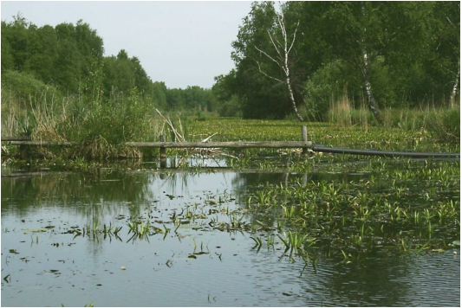
Het laagveenlandschap

Slide 2
Ligging

Slide 3
Natuurlijke opbouw

Slide 4
Natuurijke opbouw
• In Holoceen begon temperatuur te stijgen en ijs smolt. Hierdoor steeg de zeespiegel en het waddengebied werd opgevuld met zand en klei. Zeeklei kwam door de hoge ligging droog te liggen. Hier gingen oeverplanten groeien en ontstond er laagveen.
Laagveen wordt onder de grondwaterspiegel gevormd. In Nederland is de vorming van laagveen zo'n 8000 jaar geleden begonnen.
• De zeespiegel steeg en daardoor steeg de grondwaterstand mee. Langs de kust ontstonden lagunes, in het binnenland meren.

Slide 5
Verlanding
• Geleidelijk groeiden de lagunes en meren dicht met riet en andere moerasplanten. Het dode plantenmateriaal dat in het water viel verteerde niet, omdat zuurstof en
bacteriën, die planten afbreken tot humus, ontbraken. Er trad verlanding op.
• Er zijn zo, in de loop van de duizenden jaren,
veenpakketten ontstaan van vele meters dik.

Slide 6
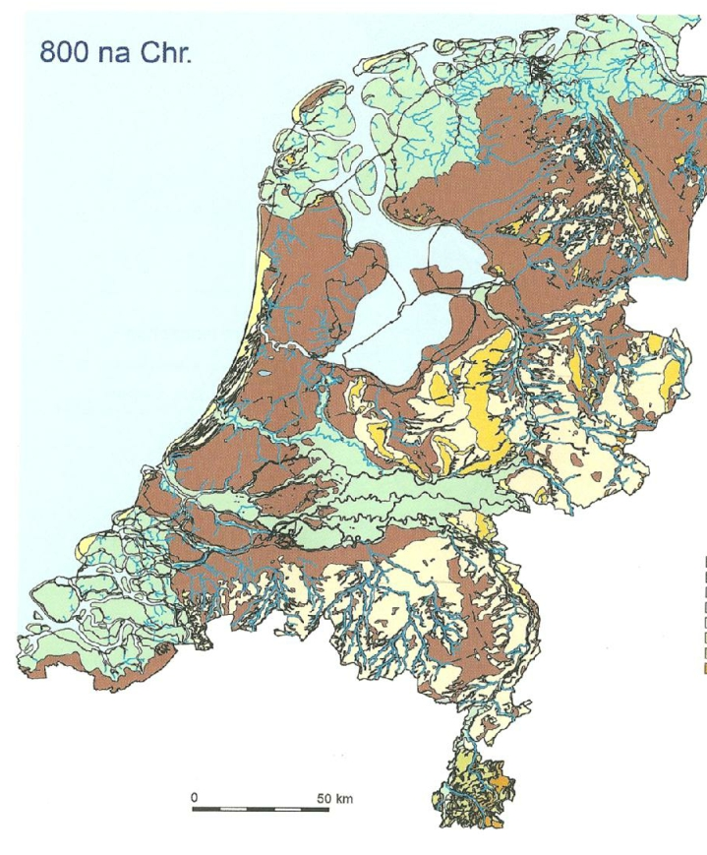
Grootste uitbreiding van het veengebied

Slide 7
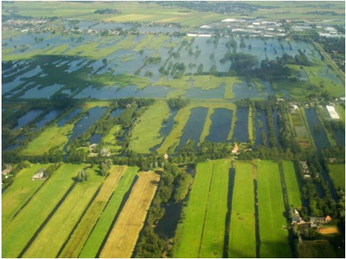
Elementen laagveen
• Strokenverkaveling: lange smalle stroken land
• Vanaf een basis (een
rivier of een kade)
• Open landschap met lintvormige streekdorpen en veel smalle weilandpercelen en ondiepe sloten

Slide 8
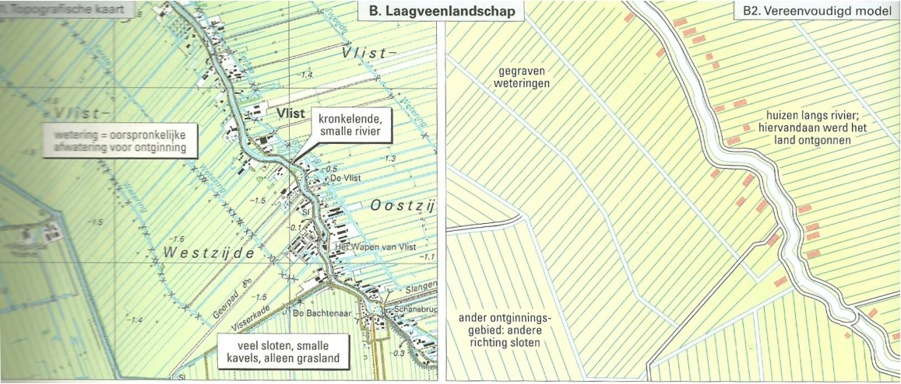
Elementen laagveen

Slide 9
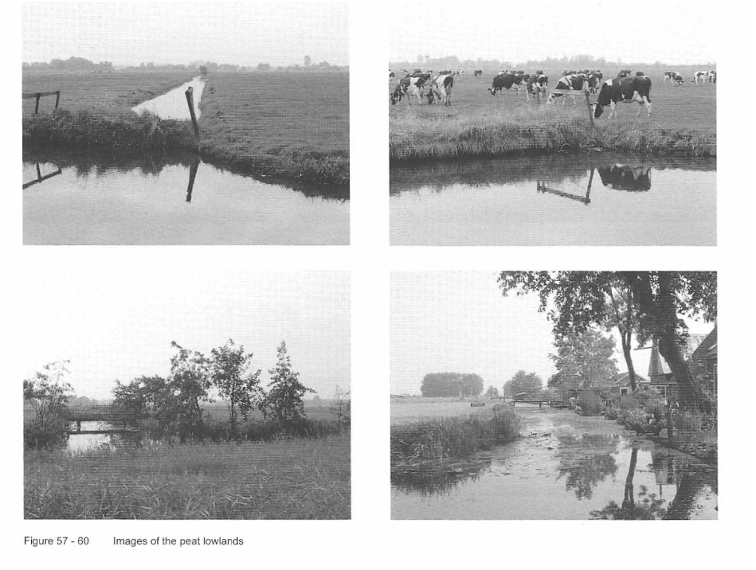
Laagveenlandschap

Slide 10
Zelfstudie - Website: geologie van Nederland bekijken en vragen maken (vragenbundel) - Boekje Landschappen van Nederland doorlezen - Bijbehorende vragen maken en nakijken - Schrijf de kenmerken van het laagveenlandschap op.

